Slide 1
Jméno autora: Mgr. Zdeněk Chalupský Datum vytvoření: 16. 11. 2012
Číslo DUM: VY_32_INOVACE_13_FY_B
Ročník: I.
Fyzika
Vzdělávací oblast: Přírodovědné vzdělávání
Vzdělávací obor: Fyzika
Tematický okruh: Mechanika
Téma: Úhlová rychlost
Metodický list/anotace:
Sada

Slide 2
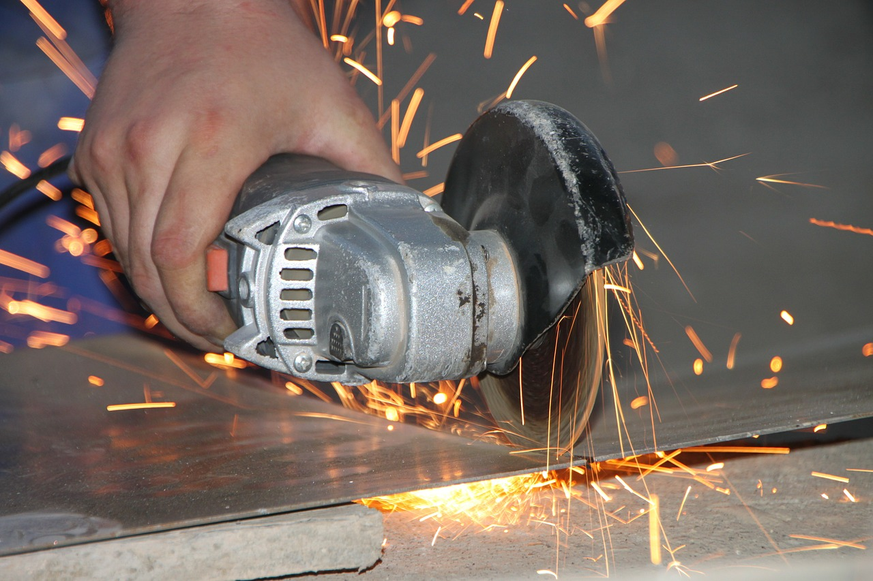
Síla dostředivá a odstředivá
► Konstrukce k odvození $\vec{F}d$ a $\vec{F}o$
► Výpočet dostředivé a odstředivé síly
► Cvičení – řešený příklad
► Horská dráha
Obr. 1

Slide 3
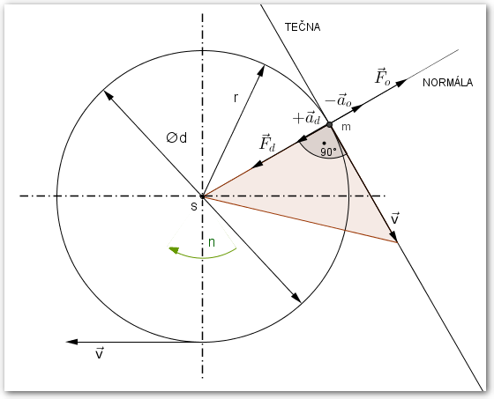
Konstrukce k odvození $\vec{F}d$ a $\vec{F}o$
Aby se těleso pohybovalo v kruhu musí na něj působit dostředivá síla
S … střed kružnice
Ø d … průměr kružnice
r … poloměr kružnice
n … směr otáčení
normála kružnice … kolmice k její tečně
tečna … přímka kolmá na poloměr
$m$ ... hmotný bod (těleso)
$\vec{v}$ … okamžitá obvodová rychlost
$\vec{F}d$…dostředivá síla ve směru normály
$\vec{a}d$…dostředivé zrychlení
$\vec{F}d$…odstředivá síla ve směru normály
$\vec{a}o$…odstředivé zrychlení
Obr. 2

Slide 4
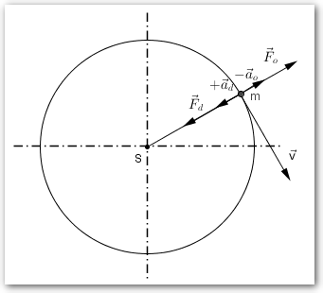
Výpočet dostředivé a odstředivé síly
Dostředivá a odstředivá síla představují akci a reakci při vzájemném působení těles.
Zakřivení pohybu vyvolává dostředivá síla vyvolaná jiným tělese nebo silovým polem jiného tělesa, odstředivá síla je pak reakcí na tuto sílu.
Akce
Reakce
$$\vec{F}d=m∙\vec{a}d$$
$$\vec{F}o=m∙\vec{a}o$$
Obr. 3
$$\vec{a}=\frac{\vec{v^{2}}}{r}$$
$$\vec{F}d=m∙\frac{\vec{v^{2}}}{r}=m∙\vec{ω^{2}}∙r=\vec{F}o$$
$$ω=\frac{2∙π}{T}=2∙π∙f$$
$$\vec{F}d=m∙\vec{ω^{2}}∙r=m∙{\left(\frac{2∙π}{T}\right)}^{2}∙r=m∙{\left(2∙π∙f\right)}^{2}∙r=\vec{F}o$$
Notes:
875 517

Slide 5
Cvičení – řešený příklad
Vypočítejte odstředivou sílu působící na kuličku, jejíž těžiště rotuje po kružnici o poloměru r = 0,5 m. Hmotnost m = 20 g a počet oběhů f = 50 1/s.
$$r=0,5m$$
$$m=20g=0,02kg$$
$$f=50Hz$$
$$\vec{F}d=?N$$
$$[\vec{F}d]=kg∙{\left(\frac{1}{s}\right)}^{2}∙m$$
$$\vec{F}d=m∙{\left(2∙π∙f\right)}^{2}∙r [N]$$
$$\vec{F}d=0,02∙{\left(2∙3,14∙50\right)}^{2}∙0,5 [N]$$
$$\left[\vec{F}d\right]=\frac{kg∙m}{s^{2}}=N$$
$$\vec{F}d=0,01∙{\left(314\right)}^{2} [N]$$
$$\vec{F}d=0,01∙98598 [N]$$
$$\vec{F}d=985,98 \left[N\right]≐986 [N]$$
Odstředivá síla působící na kuličku $\vec{F}d$ má hodnotu přibližně 986 N.

Slide 6
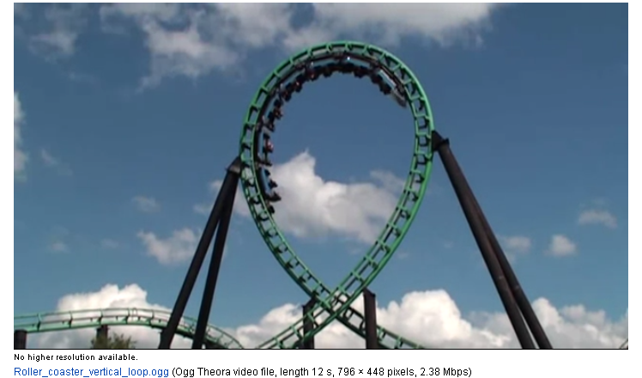
Horská dráha
Obr. 4

Slide 7
Citace
Obr. 1 BYREV. Úhel, Vyjmutí, Brusič, Železa, Kov - Volně dostupný obrázek - 87438 [online]. [cit. 16.11.2012]. Dostupný na WWW: http://pixabay.com/cs/%C3%BAhel-vyjmut%C3%AD-brusi%C4%8D-%C5%BEeleza-kov-87438/
Obr. 2, 3, 4 Archiv autora
Literatura
REICHL, Jaroslav a Martin VŠETIČKA. Encyklopedie fyziky [online]. 2006 - 2012 [cit. 16.11.2012]. Dostupné z: http://fyzika.jreichl.com/
TVRZKÝ, Jaroslav. Mechanika: pro 2. ročník SPŠ elektrotechnických. 3. přepracované vydání. Praha: SPN technické literatury, 1965. redakce teoretické litertury.
Wikipedia: the free encyclopedia [online]. San Francisco (CA): Wikimedia Foundation, 2001-2012 [cit. 16.11.2012]. Dostupné z: http://en.wikipedia.org/wiki/Main_Page

